Slide 1


Visualisation en 3D du véhicule évoluant à faible vitesse dans son environnement extérieur
Jianhao RUAN / Dimitri FREON - PIC-PROJ

Slide 2
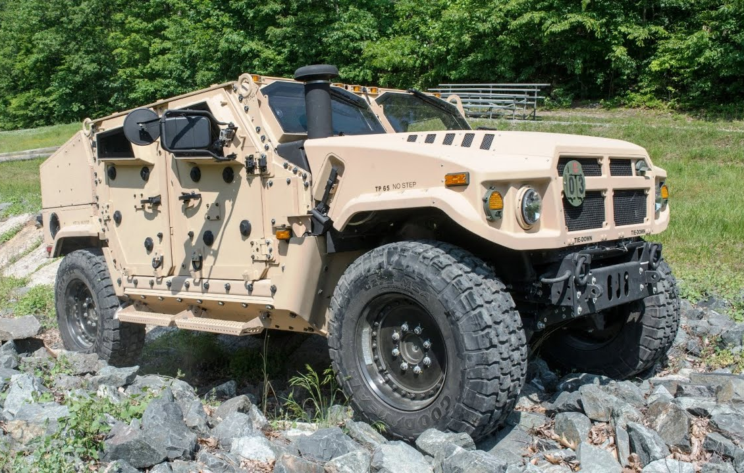
Objectifs
Problématique : Mauvaise visibilité lors du franchissement d’obstacles
Objectif : Fournir un visuel en temps réel du terrain sous le capot en particulier au niveau des roues
Travaux déjà effectué l’année dernière avec un Lidar
2 problèmes majeurs identifiés :
Lidar très dépendant des conditions extérieures (type de surface, pluie, …)
Manque de précision de la vitesse calculée avec un algorithme de traitement d’image
Pour éviter ces problèmes :
Choix d’une caméra stéréo
Changement de méthode d’estimation de la vitesse

Slide 3
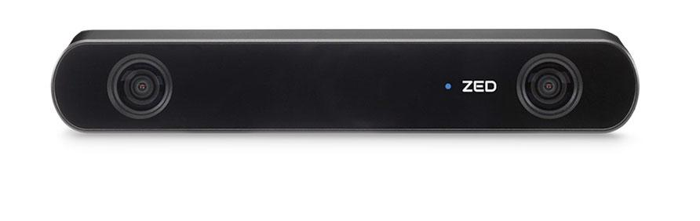
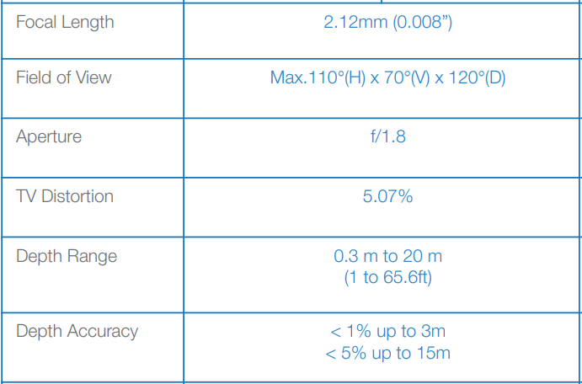
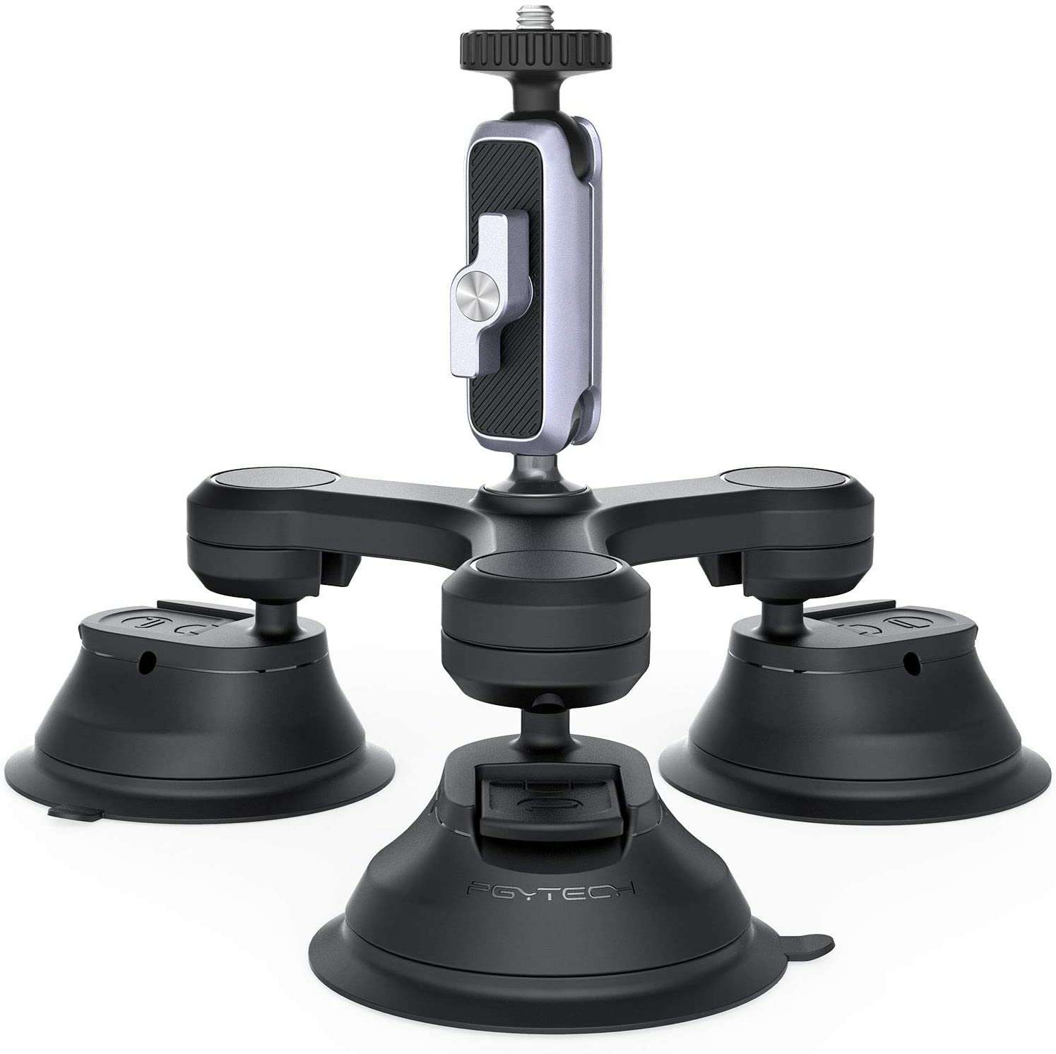
Matériel utilisé
Utilisation d’une caméra ZED2i de chez StereoLabs
Estimation de profondeur précise
Portée assez grande
Intégration avec beaucoup d'applications (Unity, ROS, …)
Trépied pour fixer la caméra sur le véhicule

Slide 4
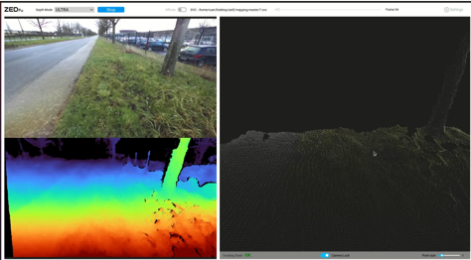
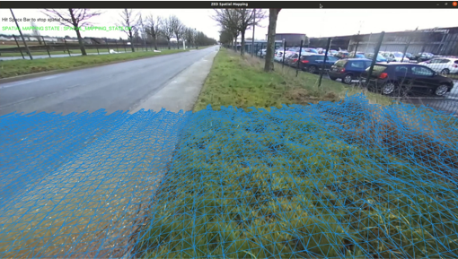
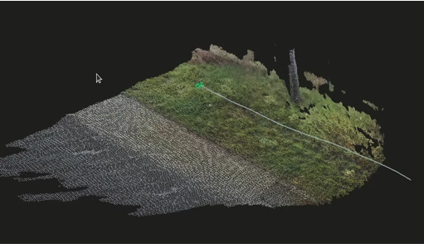
ZED2i
Plusieurs manière d’extraire des données 3D de l’environnement :
Couleur pour caractériser la profondeur
Spatial Mapping
Nuage de point
Choix d’utiliser les nuages de points

Slide 5

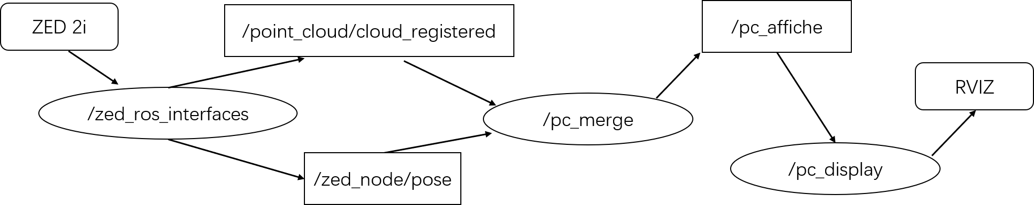
Utilisation de ROS
2 Avantages majeurs à utiliser ROS :
Accès à des API ZED facilement utilisable
Possibilité de gérer l’affichage avec RVIZ
Différentes interactions (noeud et topics) de notre application

Slide 6
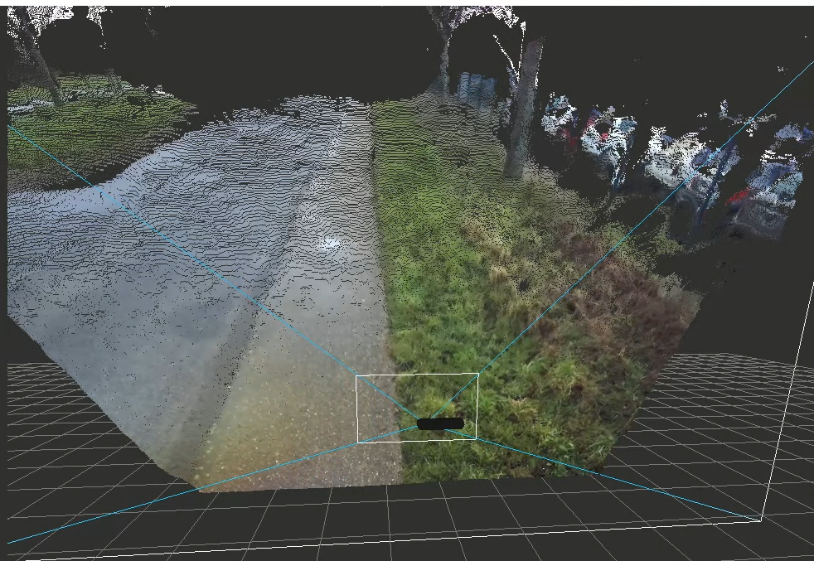
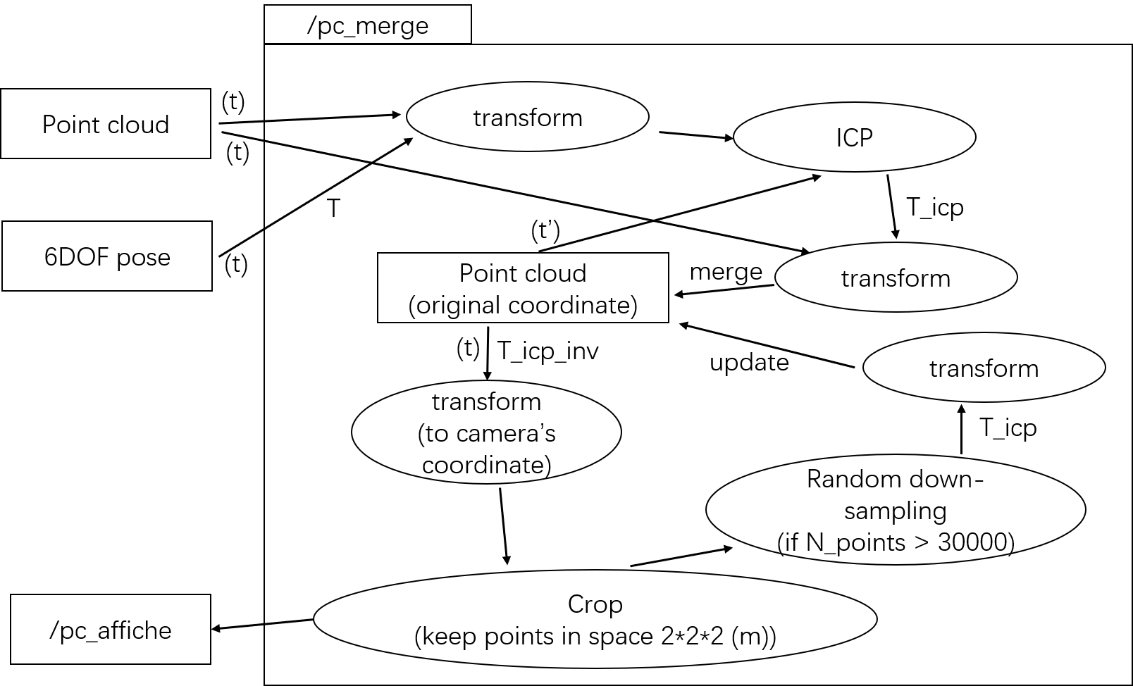
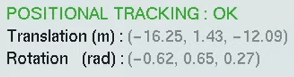
Traitement des données
Le nœud /pc_merge
6 DOF pose estimation
(fusion informations inertielles + informations de suivi visuel ).
L’ utilisation ICP pour alignement fin.
Nuage des points maintenu et renouvelé.

Slide 7
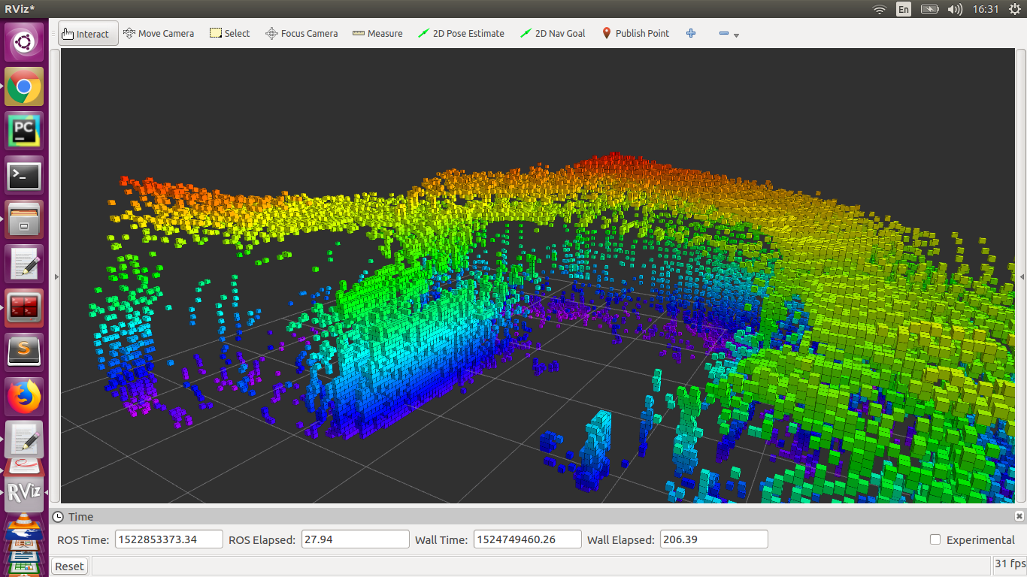
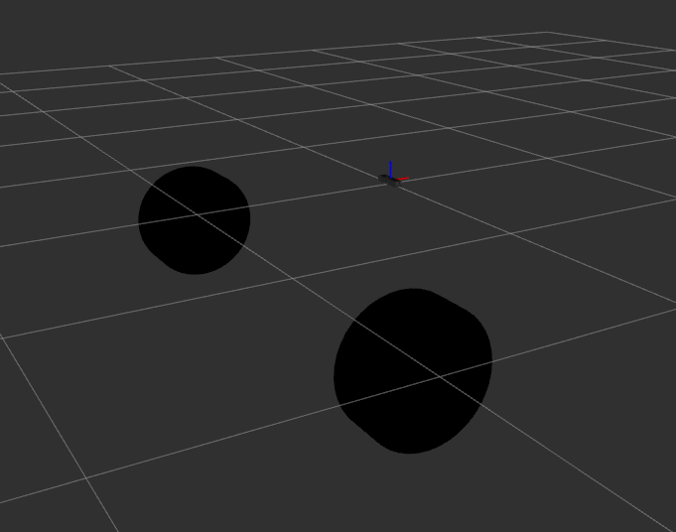
Affichage
Utilisation de RVIZ
Permet d’afficher facilement des nuages de points
Possibilité d’ajouter des couleurs pour caractériser la hauteur des points
Modélisation d’un “robot_model” contenant la caméra et les roues (réglable selon la hauteur, distance à la camera, …)

Slide 8
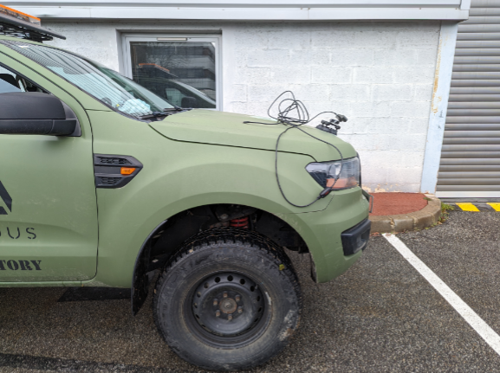
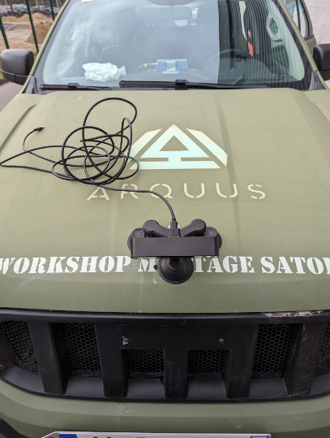
Tests
Scénarios de test
Caméra placée devant le capot
L’ angle camera ~40’

Slide 9
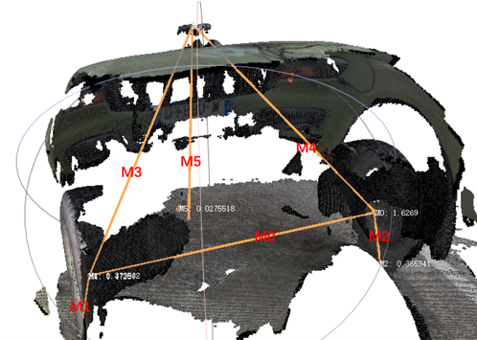
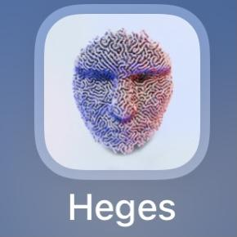
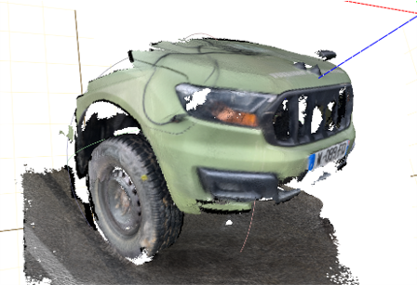
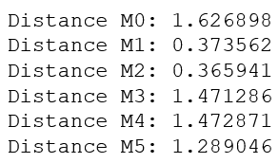

Tests
Mesurer la géométrie
Logiciel reconstruction 3D (app ios)
Mesurer la distance par Meshlab
.ply
Mesurer dans Meshlab

Slide 10
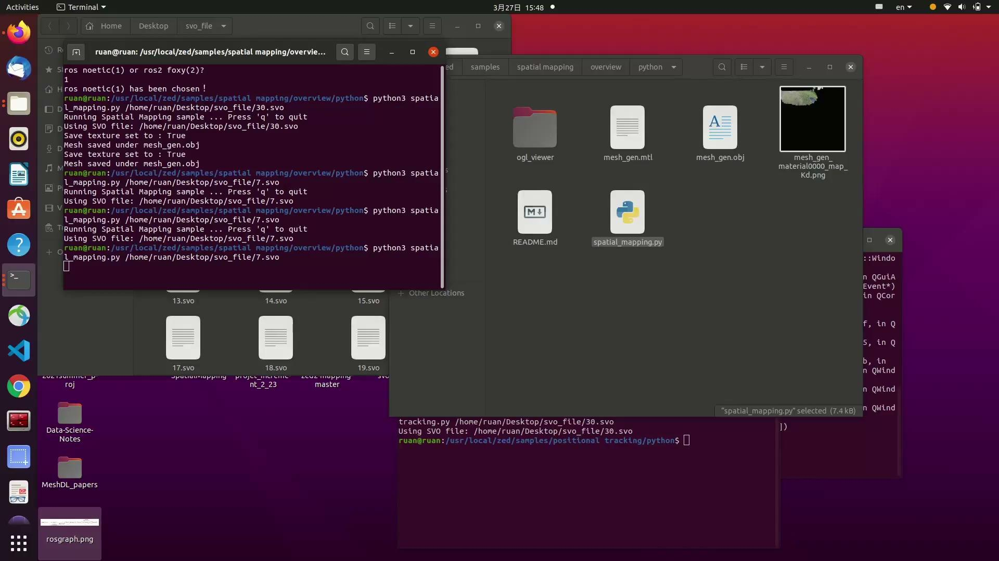
Tests
Test spatial mapping
Fonction fourni par zed API
Outil reconstruction 3D
Lent

Slide 11
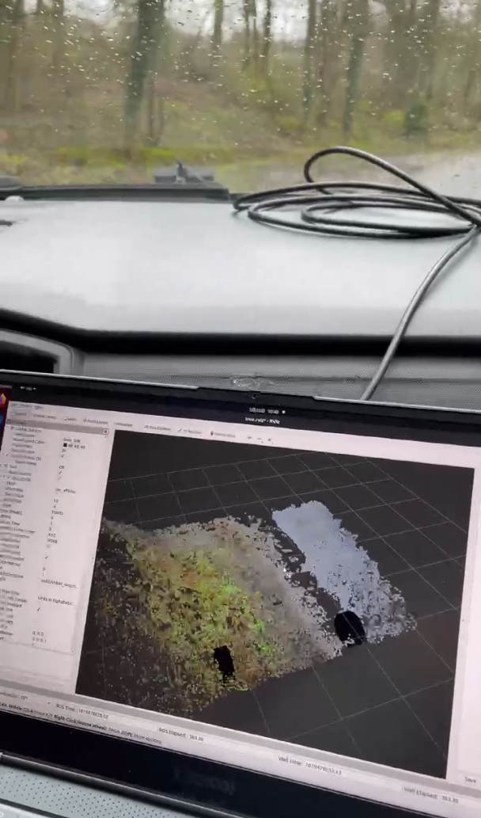
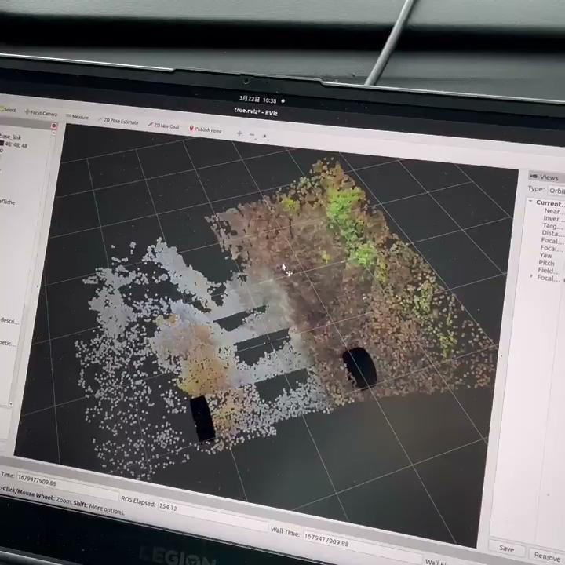
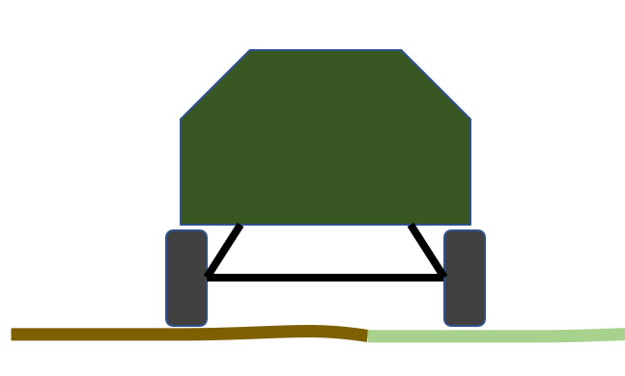
Résultats
Terrain plat
visualisation en couleur réelle

Slide 12
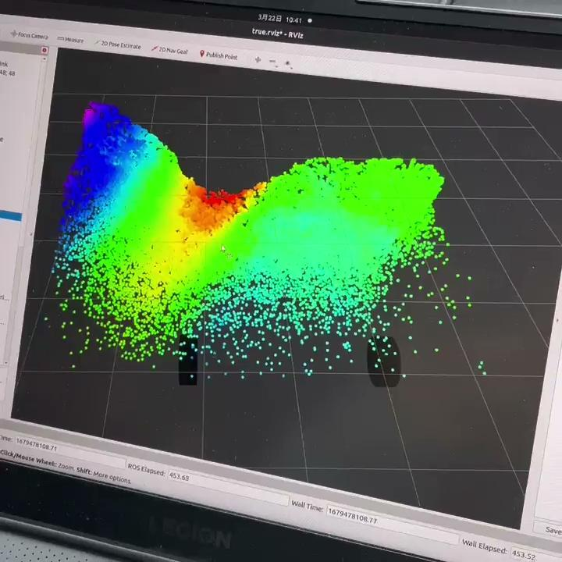
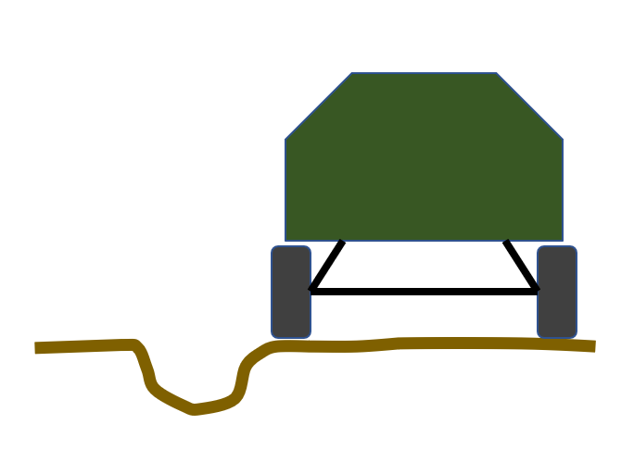
Résultats
Canal détecté
visualisation par value de hauteur
La scénario

Slide 13
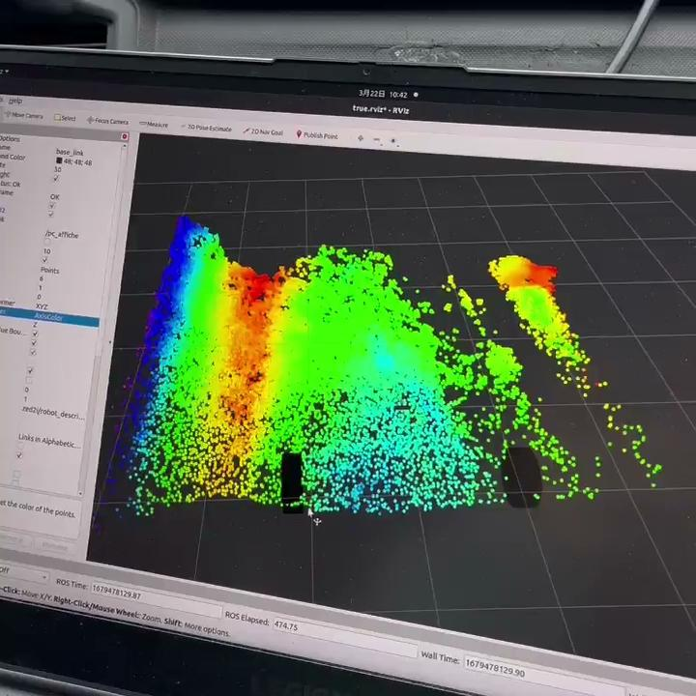
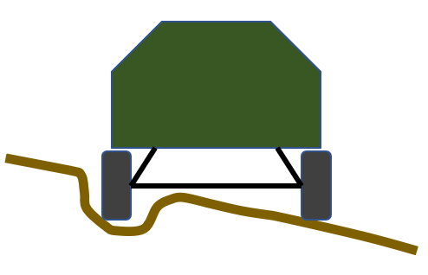
Résultats
Avant la chute
La scénario

Slide 14
Conclusion
Ce qui a bien fonctionné :
Affichage globalement correct
Défilement plutôt bon
Possibilité de bien discerner certains obstacles
Possibilité d’amélioration :
Utilisation d’un dispositif externe pour la vitesse pour améliorer la précision
Rendre moins lourd le traitement en modifiant certaines opérations sur les nuages de points
Recaler les points et vérifier que d’une image à l’autre les valeurs sont cohérentes
Différents problèmes rencontrés :
Nuage de points assez dispersé avec parfois des zones vides
Variation de hauteur de tous les points par moment
Rendu assez lent en terme d’image par seconde

